Slide 1
数据库系统与软件建模
（软件建模部分）

Slide 2
第1部分 软件建模与UML
1.1 基本概念
1.2 用例图
1.3 类图
1.4 顺序图
1.5 状态图（活动图）

Slide 3
1.5.0 状态图
状态图/状态机图是系统分析的一种常用工具，它描述了一个对象在其生命期内所经历的各种状态，以及状态之间的转移，发生转移的原因，条件和转移中所执行的活动。
状态图与顺序图的区别
  顺序图不显示对象所有可能的动态行为，只显示特定交互场景（一个具体的用例）中对象的行为。
  状态图可以显示对象所有的动态行为。

Slide 4
学习要点：
☞ 定义状态图
为什么要建模状态图
学习状态图的标记符组件
学习如何指定状态的动作和事件
学习如何使用合成状态
学习如何建模状态图

Slide 5
1.5.1 UML状态图
状态图（statechart diagram）：
主要用于描述一个对象在其生存期间的动态行为，表现一个对象所经历的状态序列（state sequence）、引起状态转移的事件（event）以及因状态转移而伴随的动作（action）。
状态图适合于描述跨越多个用例的单个对象的行为。状态定义为对象行为在某一个时刻的快照或者转折点。例如计算机状态可以定义为开机、启动、工作中、空闲、关机和离线等。
状态图的任务用来描述一个对象所处的可能状态以及状态之间的转移，并给出状态变化序列的起点与终点。

Slide 6
1. 为什么要建模状态图
状态图除了可以用于描述对象接收事件触发时的行为状态外，它还可以用于许多其他情况。例如，状态图可以用来说明基于用户输入的屏幕状态改变，也可以用来说明复杂用例的状态进展情况。
可建模状态图的对象有：
    类
    用例
    子系统
    整个系统
学前
退学
参加高考
录取
学籍处理
在校
康复
完成学业
生病
休学
毕业

Slide 7
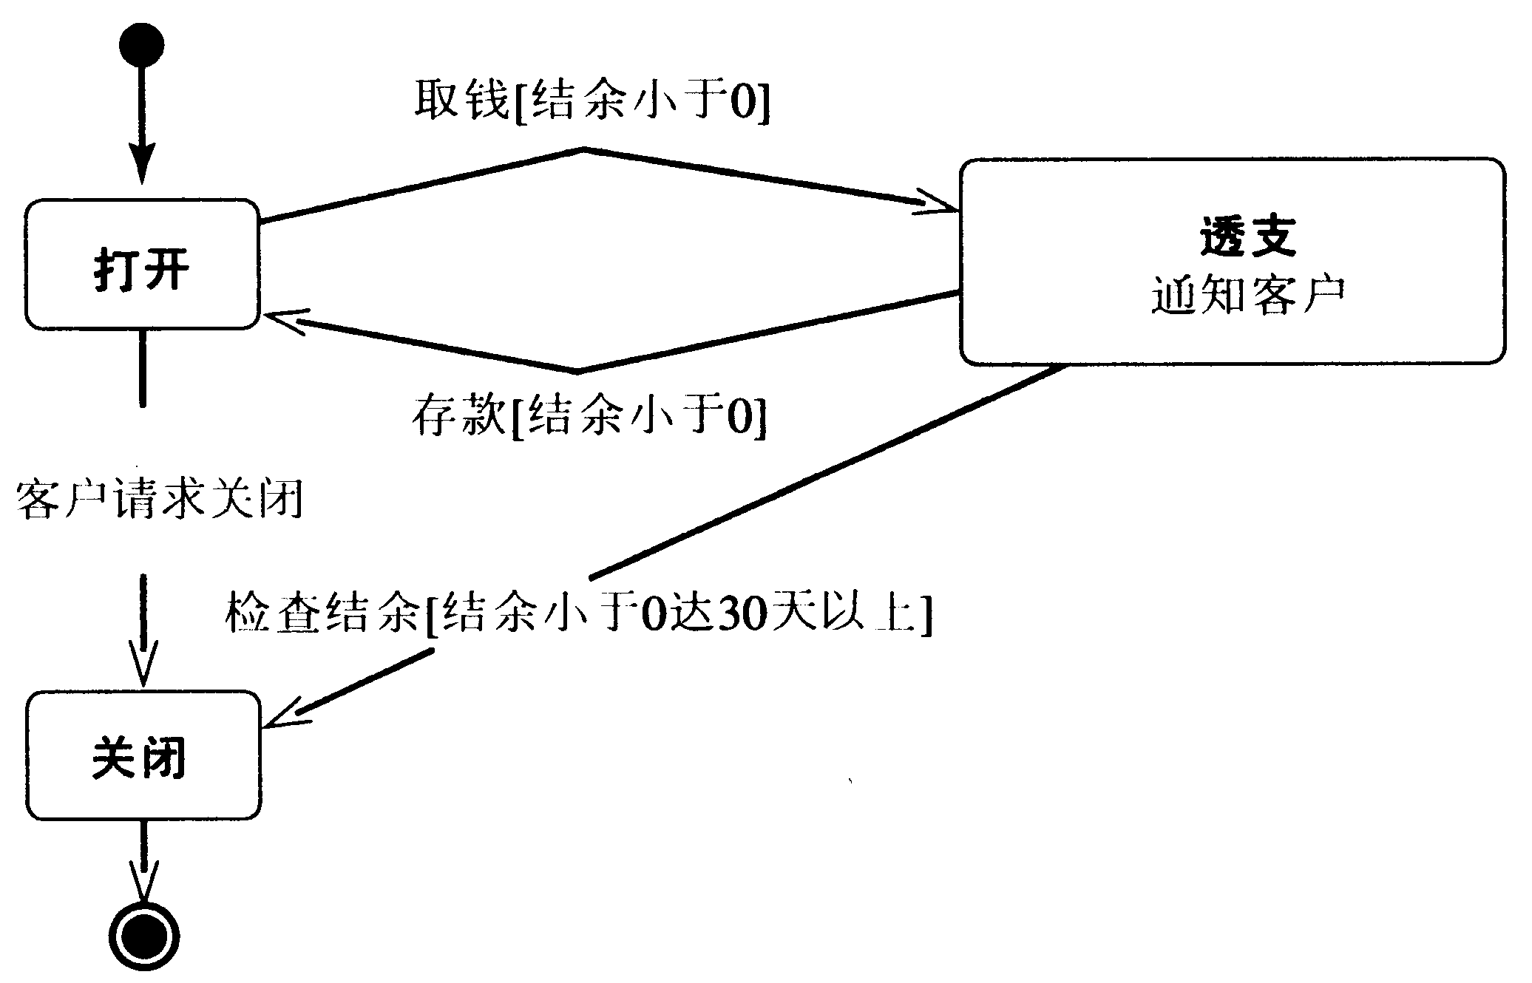
一般系统中，不需对每个类创建状态图。当一个类实例（对象）有多种状态，每种状态中的行为表现又不相同，则可创建状态图。
例如，银行帐户可以有几种不同的状态，可以打开、关闭或透支。在这些不同状态下，帐户的处理功能是不同的。
大

Slide 8
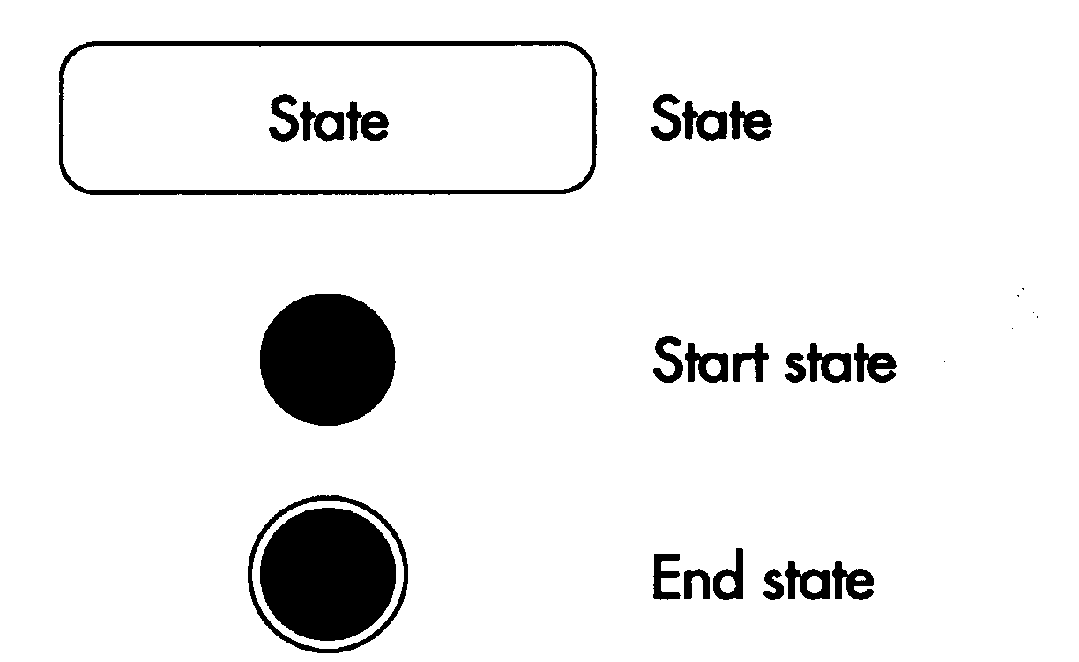
1.5.2 状态图的标记符
状态图由状态、转移和事件组成。
1、 状态
状态图中共有3种独立的状态标记符，如图所示

Slide 9
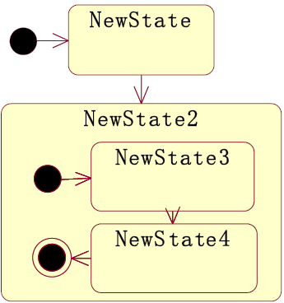
初态 start state
  显示状态图中状态机执行（execution）的开始
  一个状态机只能有一个初态，因为每一个执行都是从相同的地方开始的。如果一个状态机用多张状态图描述，则多张图用一个初态, Rose中只允许画一个初态，其它地方拖动使用
  嵌套状态中可以使用新的初态
终态 end state
  表示最后的或者终端状态
  终态数目可以不确定，也可以没有。
  电扇:坏了/没坏，但拆下闲置

Slide 10
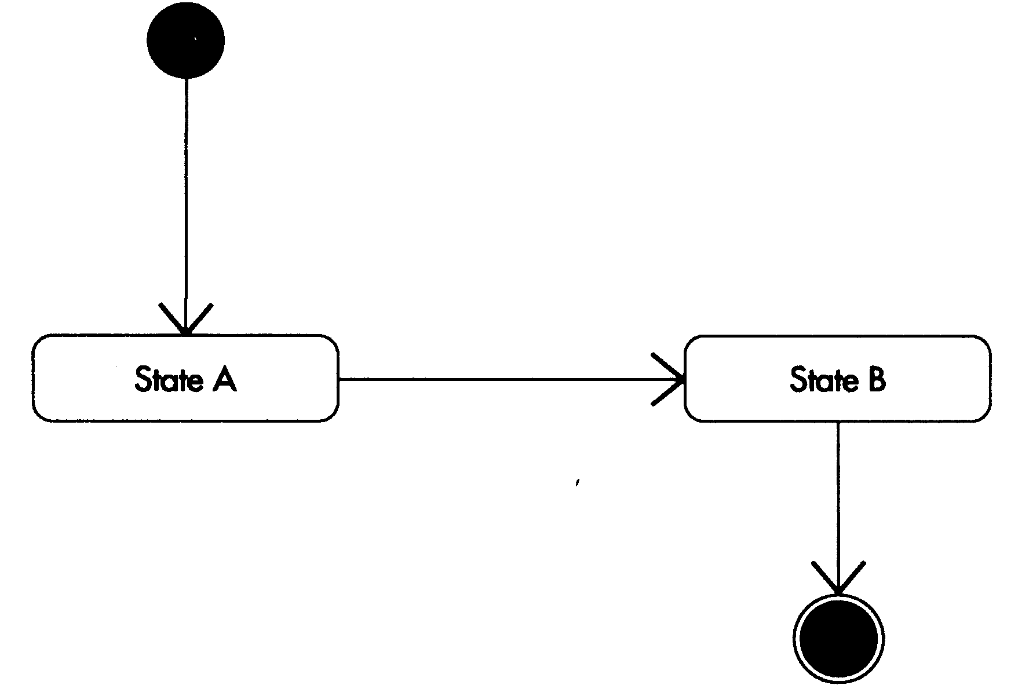
2．转移
转移用来显示从一个状态到另一个状态的处理流。
转移使用从一个状态到另一个状态的开放箭头来标记，如图所示

Slide 11
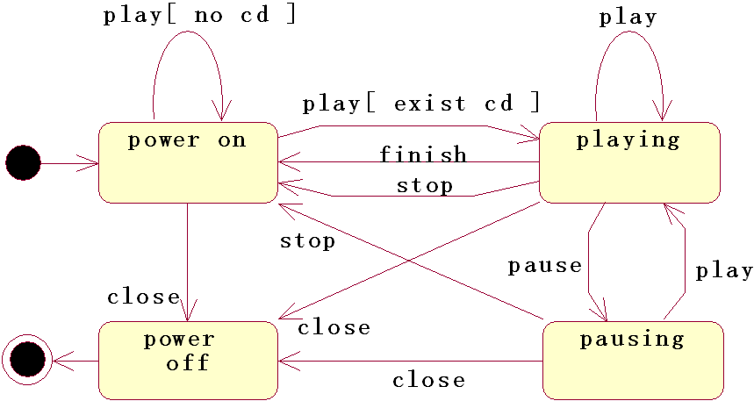
CD Player

Slide 12
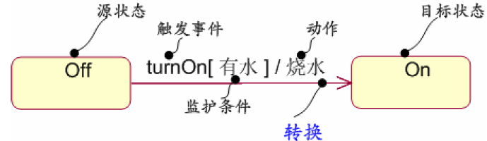
状态图转移的事件、条件和动作
条件用来描述状态转移的前提。
事件用来指示什么触发了转移，在从一个状态到另一个状态的转移路径上直接指定。事件用来指示是什么导致了模型中状态的改变。
动作用来说明当转移发生时会产生什么情况。
事件、条件和动作是转移的三个选项，其定义格式见下图所示。

Slide 13
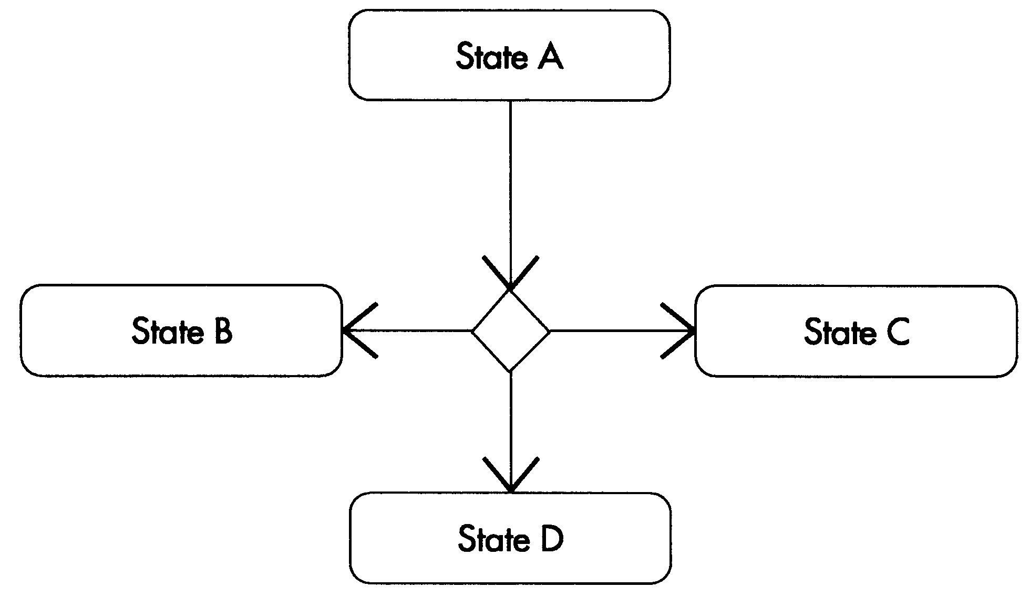
3．决策点
决策点在建模状态图时提供了方便，因为它通过在中心位置分组转移到各自的方向，从而提高了状态图的可视性，如下图所示。

Slide 14
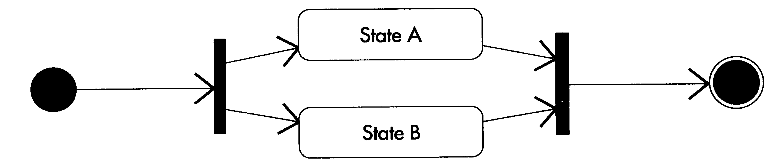
4．同步
状态图中使用同步条是为了说明并发工作流的分岔与联合。
下图所示为同步条的标记符。

Slide 15
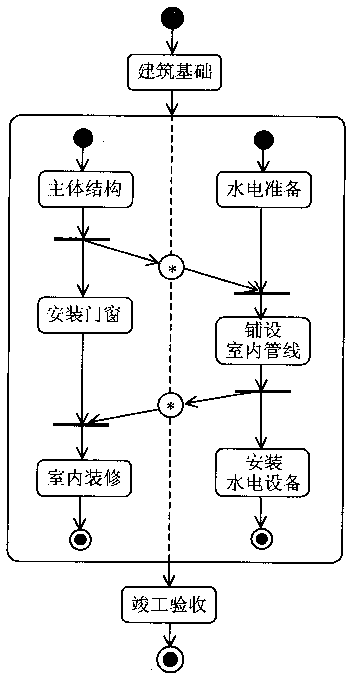
例 建筑住宅的状态图中，存在两个状态同步。

Slide 16
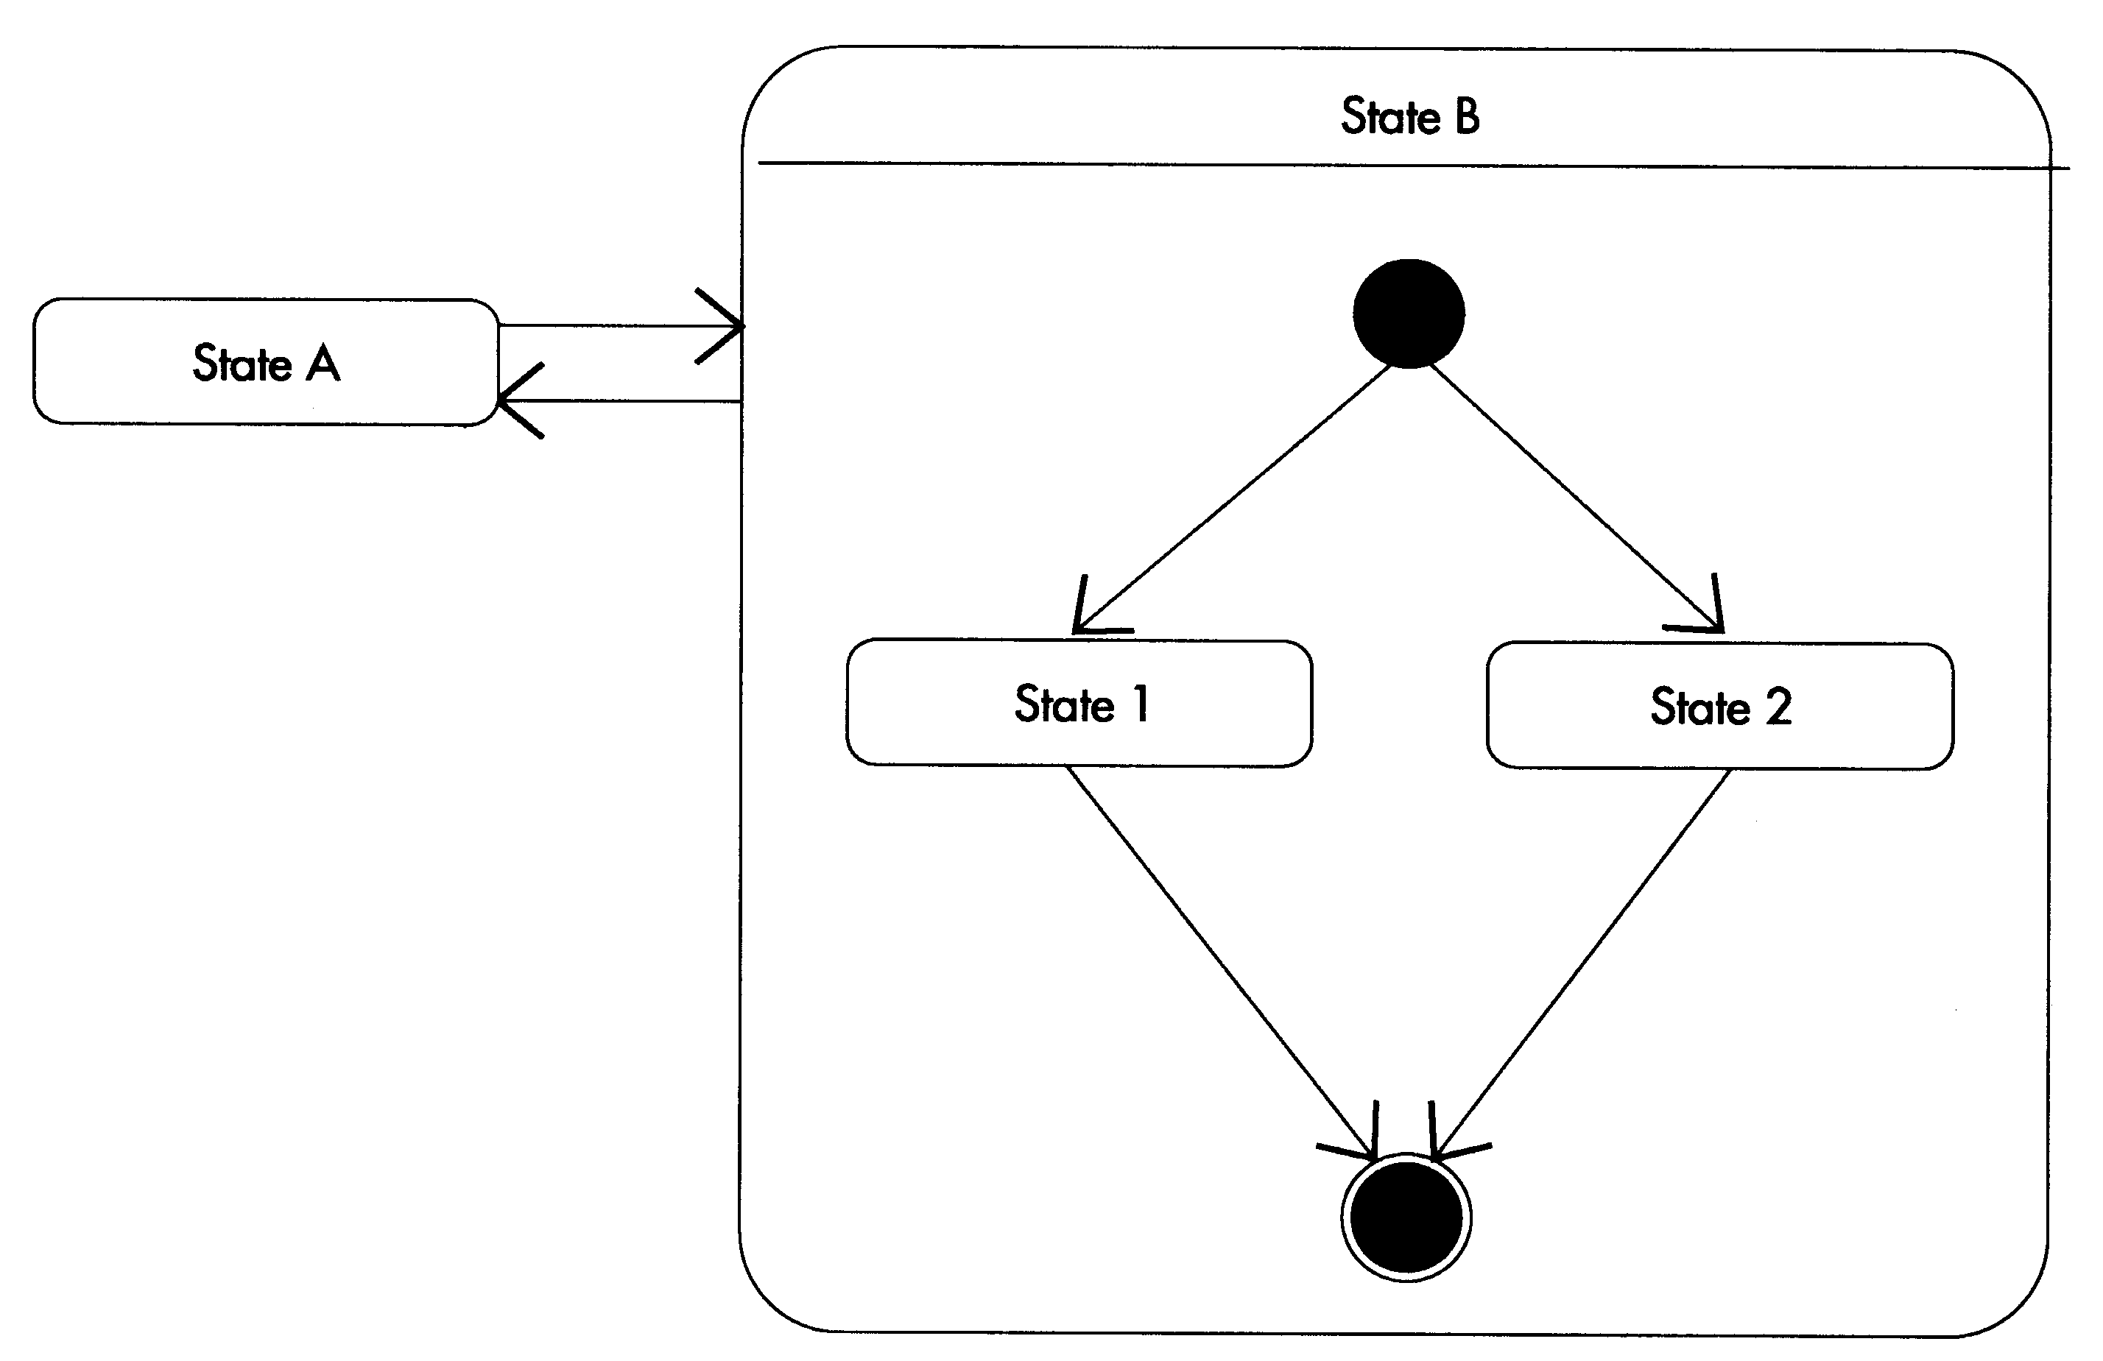
五．组合状态
在一个复杂的状态中可以细化为多个子状态的合成。该复杂状态称为组合状态。如下图所示。

Slide 17
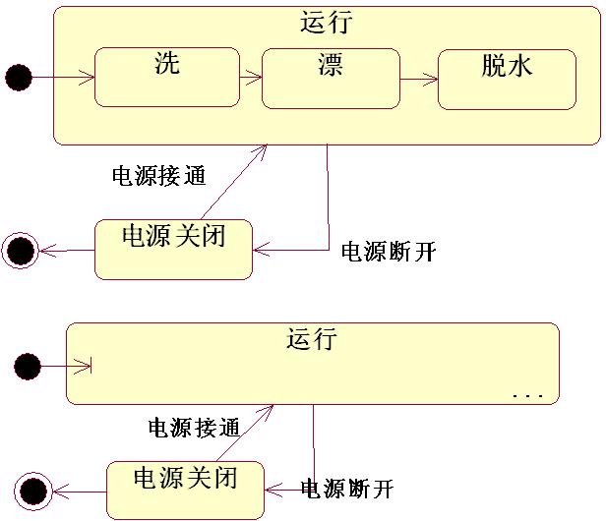
去掉运行这个大的状态行吗？
行，但效果不好
隐藏子状态，简化模型复杂度，增强清晰性

Slide 18
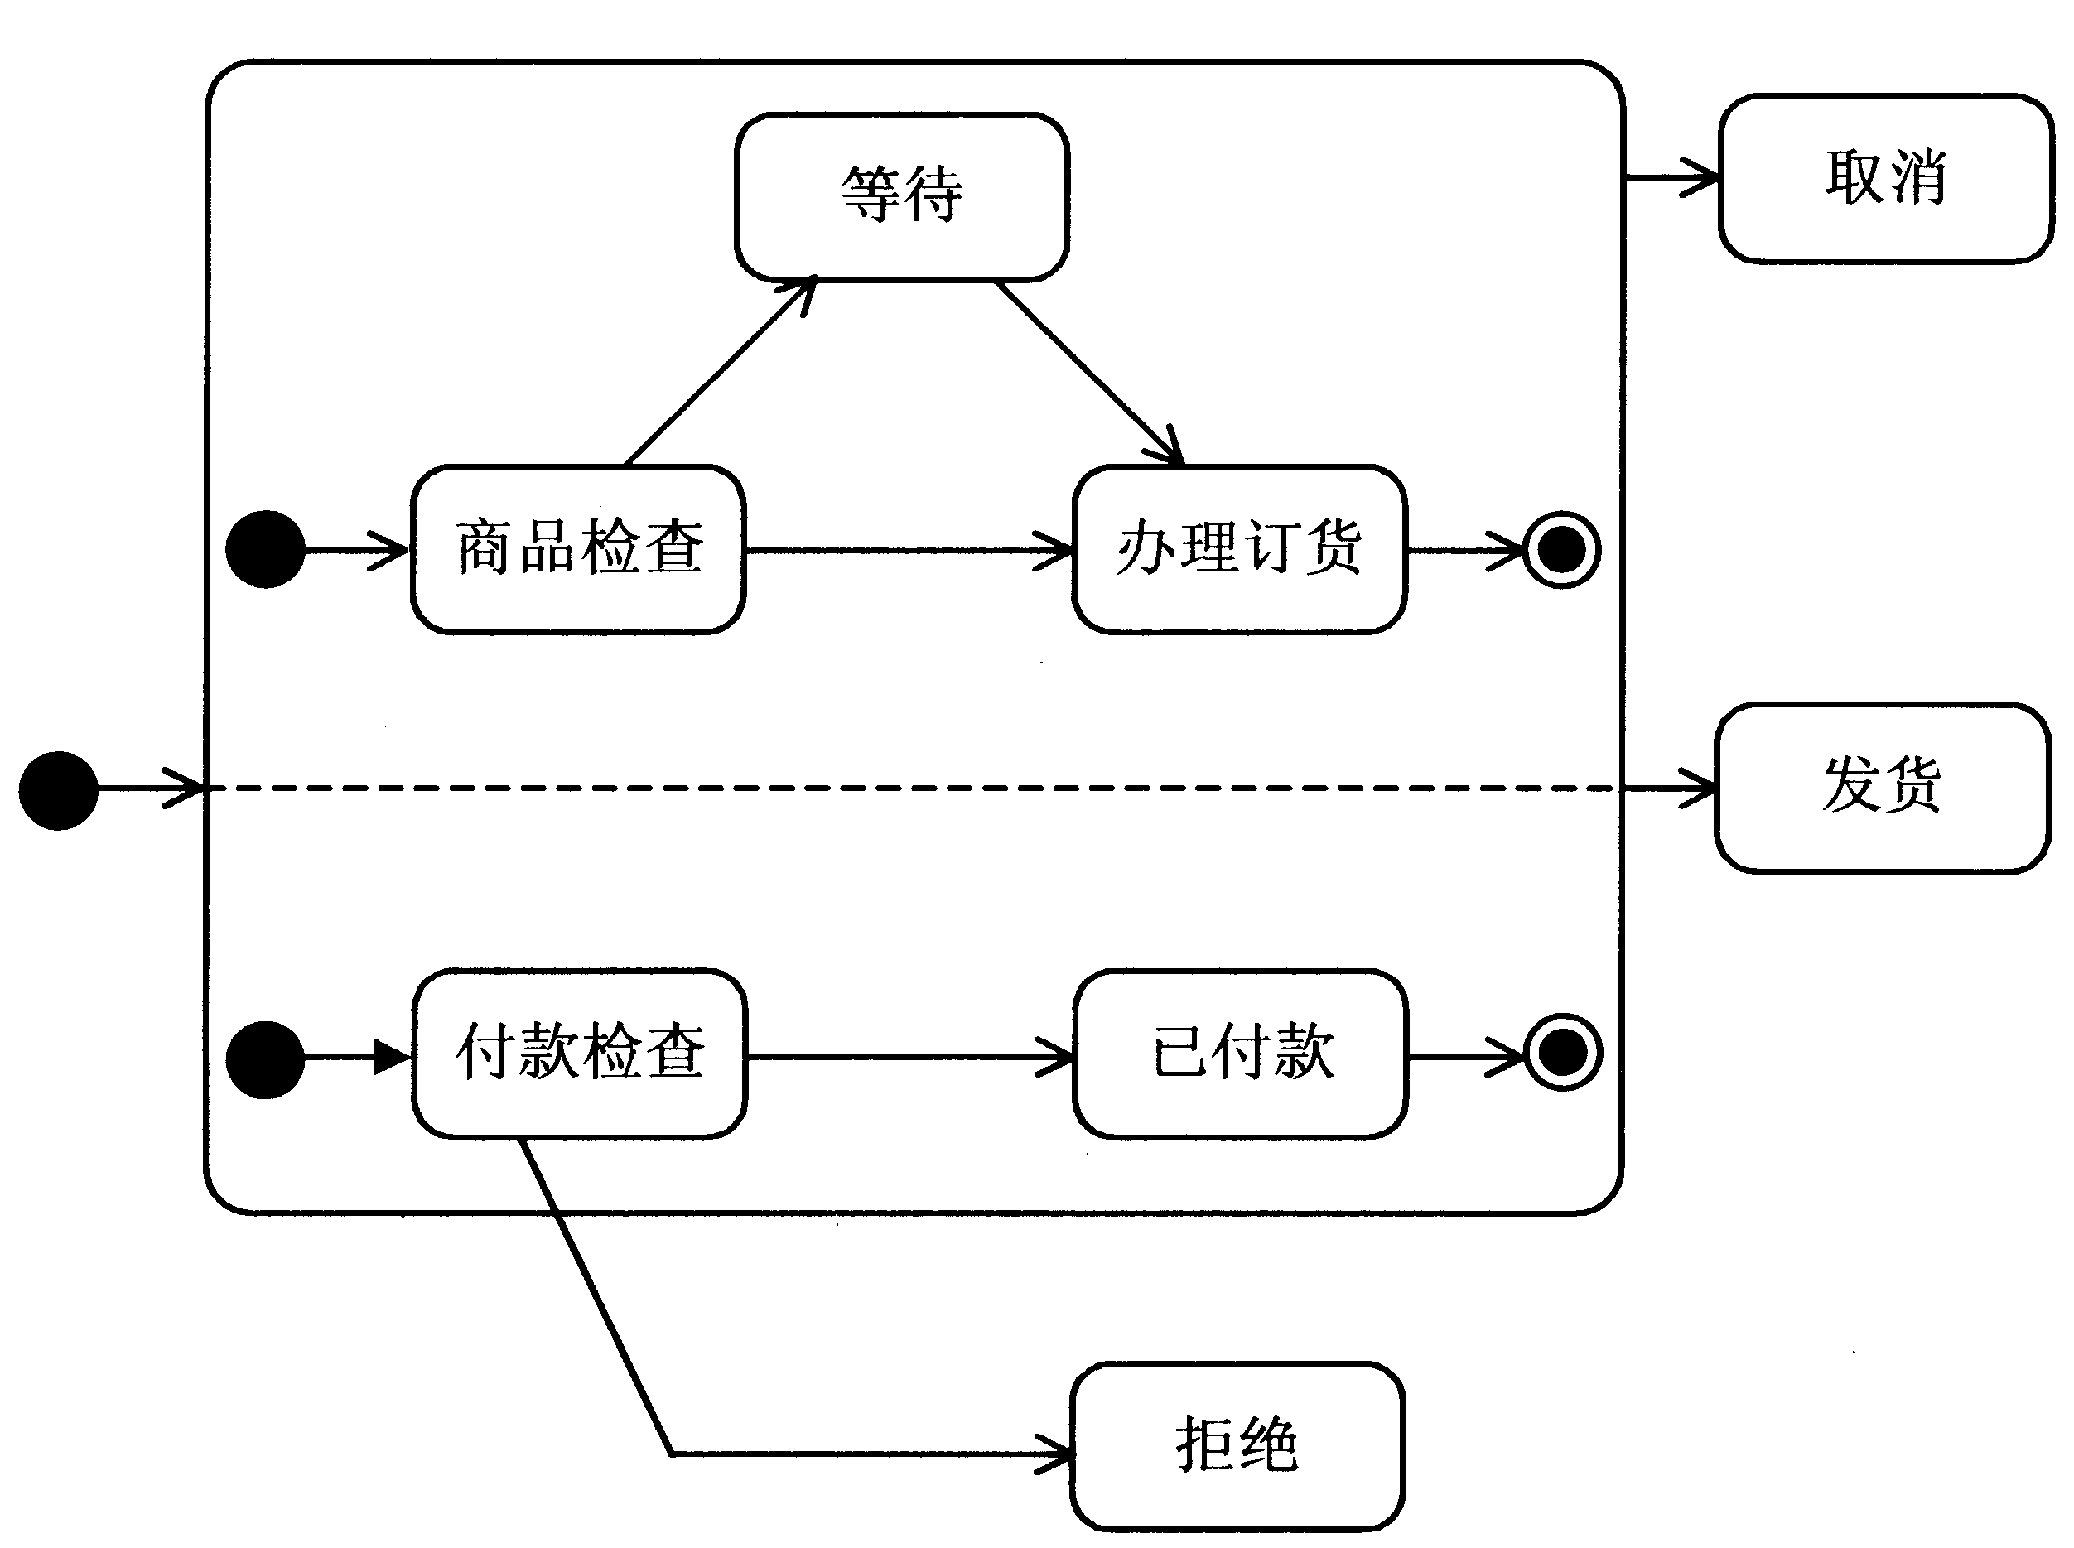
六．并发子状态
在一个状态中可能多个并发的子状态。如下图所示的订货对象状态图。

Slide 19
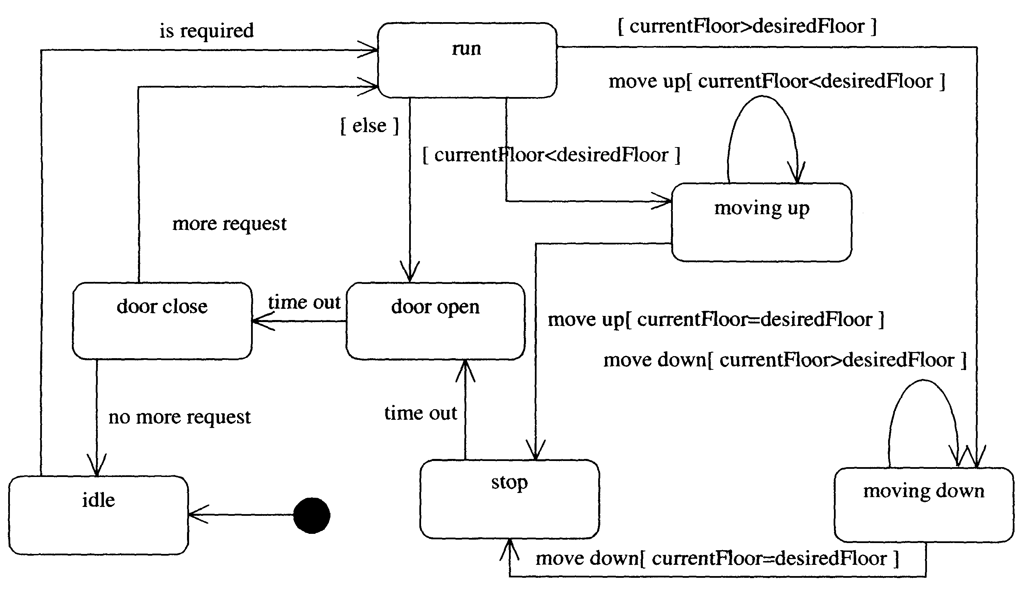
练习： 阅读一个电梯系统的状态图
步骤:
1）标识出状态。
2）标识出转移。
3）标识出事件和动作。

Slide 20
1.5.3 学习如何建模状态图
建模状态图需要执行以下步骤：
1）标识出需要进一步建模的实体。
2）标识出每一个实体的开始状态和结束状态。
3）确定与每一个实体相关的事件。
4）从起始状态开始创建状态图。
5）如果必要则创建组合状态。
首先需要找到与系统中对象相关的转换事件
通过以下几个方面来寻找转换事件
  哪些事件可以创建或删除对象
  哪些事件可以定义或修改属性值
  哪些事件可以创建或结束与其他对象的关系
  哪些事件可以导致对象状态的转换
根据事件找到状态

Slide 21
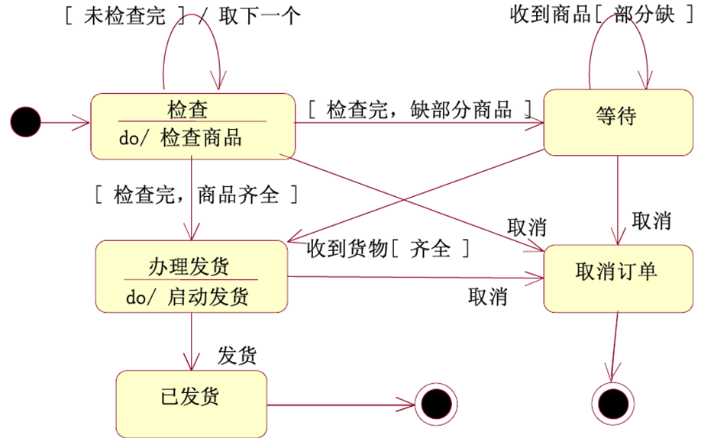
订单处理系统

